Slide 1
Onderzoek naar en praktijk van de Vertaalcirkel als middel tot professionalisering van pabodocenten en rekenspecialisten
Rekenspecialisten: Aletta Wattimena, Annelies de Boer, Jos Salet, Lieke van Meer, Marino van der Zande, Saskia Nijhuis
Pabodocenten: Frank van Merwijk, Gerard Boersma

Slide 2
Opzet werkgroep
Inleiding: professionele leergemeenschap rekenen-wiskunde en didactiek regio Arnhem-Nijmegen
Vertaalcirkel: theorie, voorbeeld en filmpje
Uitwisseling en gesprek
Afsluiting
Notes:
Inleiding: Gerard en Annelies; 10
Vertaalcirkel: Frank theorie, 18 : 2/3 : 20
Filmpje, inleiding, vertoning. nabespreking ervan in de gespreksgroepen. 10
Uitwisseling en gesprek: iedereen 20. Mogelijk kan dit worden ingekort als dat noodzakelijk is.
Afsluiting: Gerard, Annelies verwoorden ervaringen van zichzelf en van anderen: 10

Slide 3
PLG regio Arnhem-Nijmegen
Doelen
Beïnvloeding van professionele ontwikkeling van docenten en school
Effecten van professionalisering op leerresultaten leerlingen
Kenmerken
Samen leren gaat via onderzoekend en ontwerpend leren
Aandacht voor verschillen in de praktijken van de deelnemers
Deelnemers uit verschillende scholen en leerkrachten en opleiders
Er is een bindend thema waarmee ieder lid in zijn praktijk aan de slag kan
Uitwisselen van ervaringen, ook los van bindend thema
Notes:
Waarom meedoen?
Waarom voor de vertaalcirkel gekozen: Gerard.

Slide 4
PLG Rekenen
Even voorstellen
Samenstelling van PLG
Passie
Onderzoek – vertaalcirkel
Rol van de rekenspecialist
Continuïteit
Informatie delen

Slide 5
Keuze vertaalcirkel, schema naar Birgit Pepin (2017)
Doel | Leerlingproduct | Taken en activiteiten
Vlot rekenen | Vaardigheid | Automatiseren en memoriseren
Begrip | Classificatie, definitie | Sorteren, classificeren, definiëren en herleiden
 | Representatie | Beschrijven, interpreteren en vertalen
 | Analyse | Onderzoek structuur, variaties, verbindingen
Redeneren | Redenering, bewijs | Test, bevestig en bewijs vermoedens
Probleemoplos(strategieen) | Wiskundig model | Modellen en problemen formuleren
 | Oplossing | Strategieen gebruiken om probleem op te lossen
 | Kritisch commentaar | Oplossingen en strategieen interpreteren en evalueren
Notes:
Gerard gebruikt deze dia bij toelichting keuze. In eht schema staan 4 aspecten die je kunt onderscheiden als het gaat om gecijferdheid van leerlingen of studenten.

Slide 6
Theorie, voorbeeld en filmpje

Slide 7
Vertaalcirkel, Jos van Erp 1996
Jos van Erp heeft de Vertaalcirkel eind vorige eeuw opgenomen in haar gezaghebbende boek “Rekenproblemen..”.
Zij heeft die geïntroduceerd om de relatie te vergemakkelijken tussen rekenen en realiteit (zij noemt die relatie de H(andeling)⬄F(ormule) - koppeling)
“…De bonte wereld is te gecompliceerd om er in elke situatie op eigen kracht algemene rekenformules in te herkennen, te meer als deze formules zelf nog maar vaag en half-begrepen zijn..”

Slide 8
Vertaalcirkel
Van Erp onderscheidt in de vertaalcirkel zes verschillende categorieën handelingen:
H: handeling uitvoeren met blokjes of fiches
S: handeling spelen met concreet materiaal, kinderen of poppen
V: het gebeuren in een verhaal weergeven
T: handeling tekenen
G: handeling weergeven op de getallenlijn
F: handeling in een formule weergeven

Slide 9
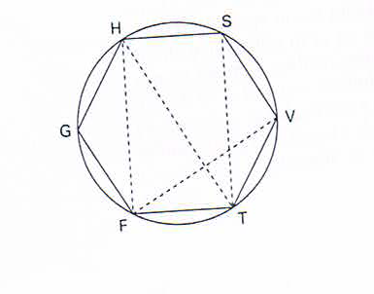
Vertaalcirkel visueel:

Slide 10
Vertaalcirkel, Ceciel Borghouts 2011
Borghouts heeft de vertaalcirkel nieuw leven ingeblazen en onderscheidt dezelfde zes categorieën handelingen, waarvan er twee een andere letter hebben gekregen:
M…blokken of fiches (materiaal)
S
V
T
G
K…kale som

Slide 11
bedoeling toepassing vertaalcirkel
Via diverse vertalingen een scherp beeld opbouwen van de relatie tussen sommen en realiteit
(Borghouts, 2012)

Slide 12
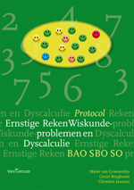

Slide 13
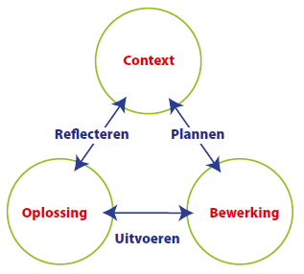
Drieslagmodel
⬄ betekenis verlenen

Slide 14
Het drieslagmodel als middel voor de leraar om het onderwijs rondom contextopgaven te organiseren
De beschreven contexten/situaties moeten door de leerling zelf gerepresenteerd worden.
Volgens Borghouts kan dit via de zes verschillende categorieën handelingen
de leerlingen moeten dit bij elk nieuw stuk leerstof weer toepassen
de (groepjes) leerlingen maken de vertalingen zelf
klassikaal en interactief worden de verschillende vertalingen aan elkaar gekoppeld

Slide 15
de vertaalcirkel is een nadere uitwerking van de rechter as van het drieslagmodel, als model om je onderwijs ten aanzien van contextopgaven te organiseren [inhoud dia 4 nog eens]
de vertaalcirkel helpt ook bij de terugvertaling van het resultaat (“oplossing”) van de bewerking naar de context (linker as)

Slide 16
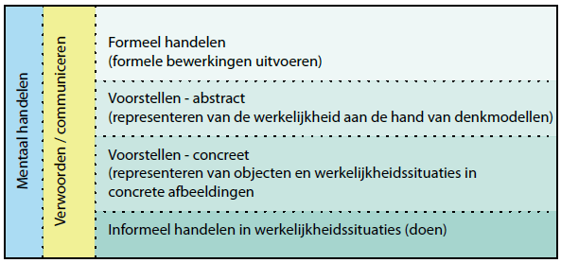
Handelingsmodel
Belangrijk:
Koppeling blijven leggen tussen de verschillende niveaus

Slide 17
Vertaalcirkel
uitwerking van horizontaal mathematiseren, van betekenis verlenen, de rechter as van het drieslagmodel
zes categorieën van handelingen: SVMTGK
de relatie taal en rekenen (dagelijkse, school- en rekenvaktaal) komt in de literatuur over de Vertaalcirkel niet aan bod
het beeld van de cirkel is gezocht en kan misleiden (geen relatie met de circulaire beweging in het drieslagmodel)

Slide 18
Vertaalcirkel
Vertaalcirkel
De situatie uitspelen
De situatie weergeven in een verhaal (contextopgave)
De handeling uitvoeren in blokken/fiches
De situatie schetsen of tekenen
De situatie weergeven op de getallenlijn
De situatie weergeven in een som (bewerking)

Slide 19
vertaalcirkel
Verhaal bedenken bij de opgave. Bij een contextopgave is het verhaal er al.
Verhaal letterlijk uitspelen, waar mogelijk.
Verhaal weergeven door een schets/tekening: in die tekening is zowel het begingetal te zien, er is te zien wat er gebeurt (er komt iets bij of gaat iets af etc.) en het antwoord is te zien. Er zijn geen bewerkingstekens te zien in de tekening.
Het verhaal/de opgave weergeven met materiaal (blokken, fiches, rekenrek) voor zover dit materiaal past binnen de leerlijn!
Het verhaal/de opgave weergeven op de getallenlijn, rechthoekmodel of een ander model.
In geval van contextopgave deze weergeven in een kale som.
=> Tenslotte: onder leiding leerkracht koppeling tussen vertalingen leggen.

Slide 20
Samengevat
Meerdere (zoveel mogelijk) vertalingen maken bij een probleem
De leerlingen maken de vertalingen
In de nabespreking de koppeling leggen tussen de vertalingen
Het antwoord is nog niet aan de orde, het gaat om de vertalingen en de koppeling ertussen!
Meer info: Volgens Bartjens. Zoek op vertaalcirkel of Ceciel Borghouts. Googelen werkt ook

Slide 21

18 : $\frac{2}{3}$

Slide 22
Uitwisseling en gesprek

Slide 23
Middenbouw
Notes:
Afhankelijk van de tijd laten we de voorbeelden hierna al of niet zien.

Slide 24
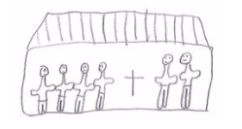
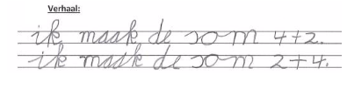
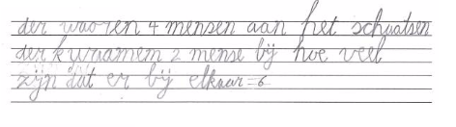
Groep 3 basisschool, gegeven kale som 4 + 2 =

Slide 25
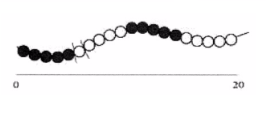
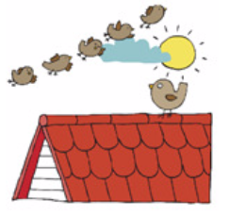




Groep 3 basisschool, gegeven tekening

Slide 26
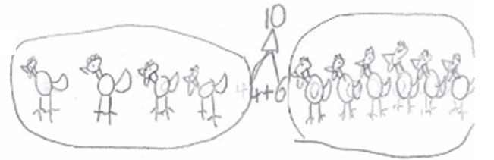
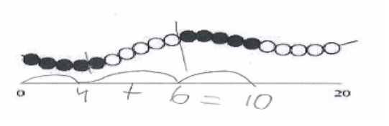

Groep 3 basisschool, gegeven verhaal:
Er kunnen 10 kippen in het kippenhok
Er zitten nu 4 kippen in het kippenhok
Hoeveel kippen kunnen er nog bij?
Tekening
Getallenlijn/kralenketting
Kale som

Slide 27
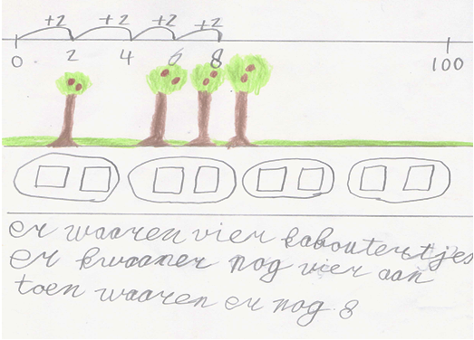
Groep 4 basisschool, gegeven kale som 2 x 4 =

Slide 28

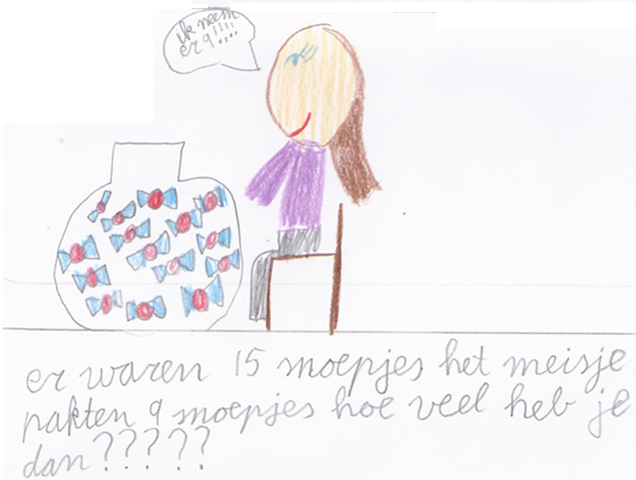
Groep 4 basisschool, gegeven kale som 15 – 9 =

Slide 29
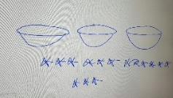
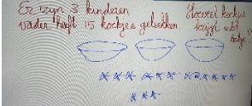
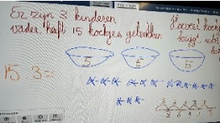
Groep 4 basisschool, gegeven tekening
Verhaal werd: Vader heeft 3 kinderen hij bakt 15 koekjes, hoeveel koekjes gaan er in elk bakje
De koekjes werden m.b.v. materialen echt over 3 bakjes verdeeld, de kinderen zagen in elk bakje 5, de kale som was dus
15 : 3 = 5, het herhaald aftrekken op de getallenlijn is door de leerkracht gedaan, de kinderen hadden geen idee.

Slide 30
Bovenbouw en speciaal basisonderwijs

Slide 31
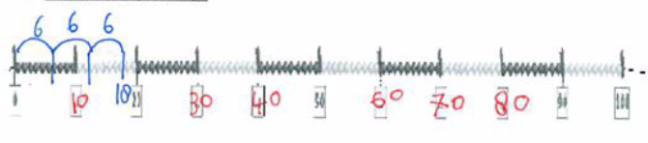
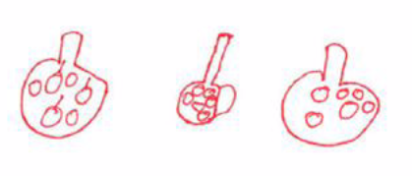
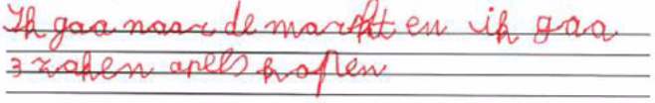

Groep 8 speciaal basisonderwijs, uitstroom ZML, les 6 gegeven in het blauw, sprongen van 6 op getallenlijn.

Slide 32
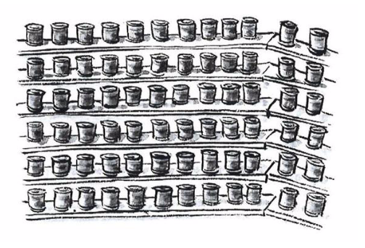
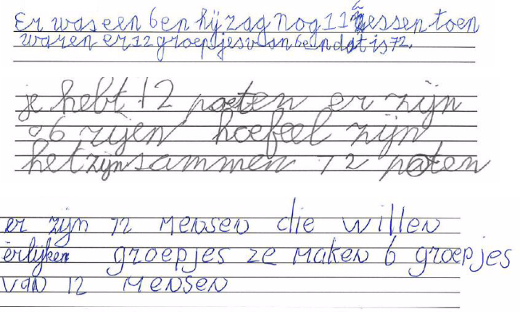
Groep 7/8 speciaal basisonderwijs, uitstroom VMBO, les 2, gegeven onderstaande plaatje

Slide 33
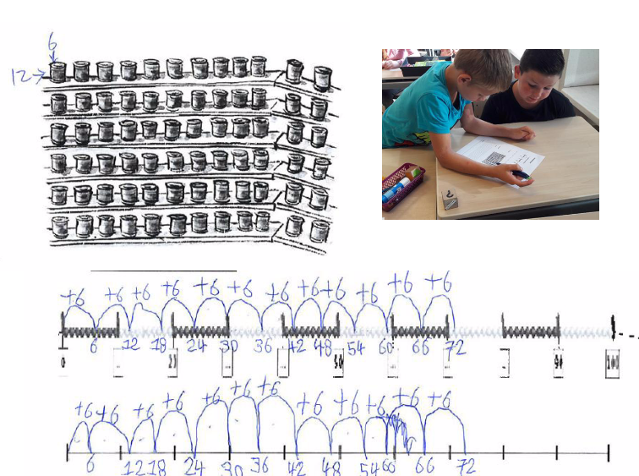
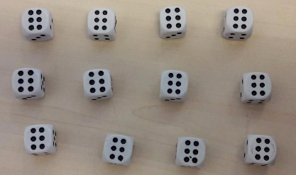
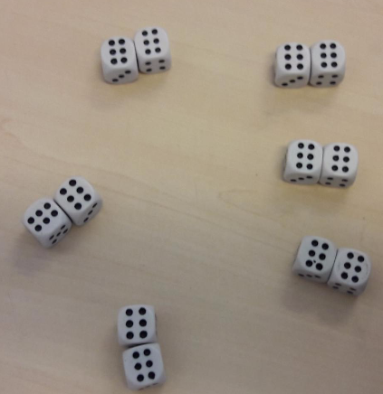

Slide 34
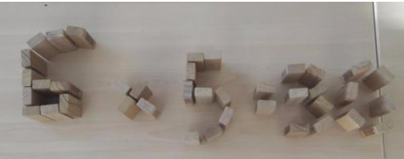

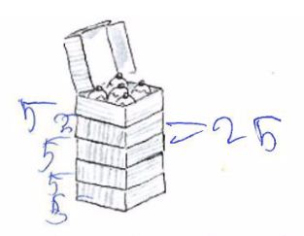
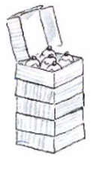
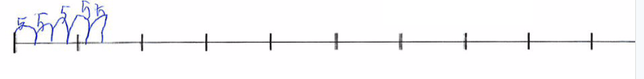
Groep 6/7speciaal basisonderwijs, uitstroom PRO, les 1, gegeven 6 sprongen van vijf op getallenlijn
Groep 6/7speciaal basisonderwijs, uitstroom PRO, les 2, gegeven plaatje van de gebaksdozen

Slide 35
Pabo

Slide 36
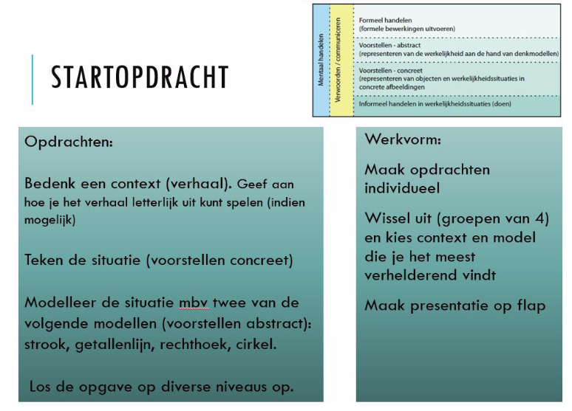
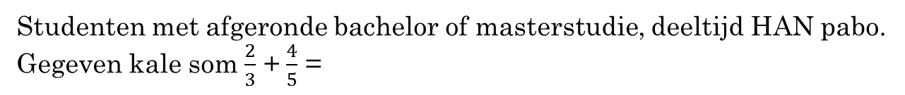
Studenten met afgeronde bachelor of masterstudie, deeltijd HAN pabo.
Gegeven kale som $\frac{2}{3}$ + $\frac{4}{5}$ =

Slide 37
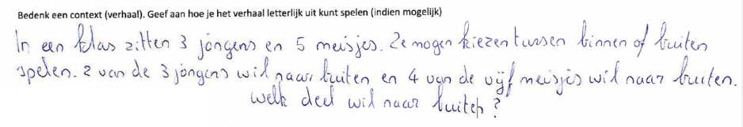
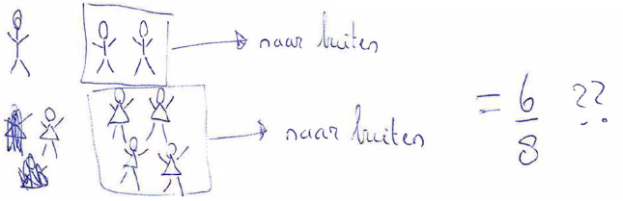
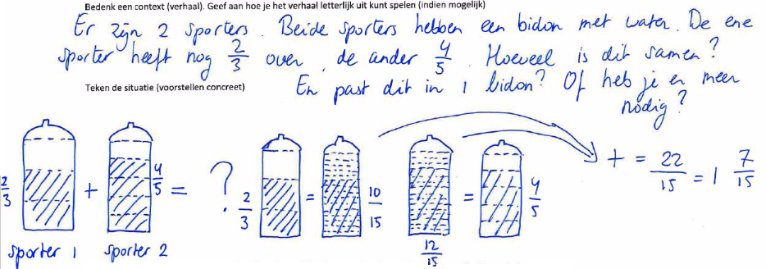

Slide 38
Afsluiting

Slide 39
Wat heeft het ons gebracht?
Kennis
Enthousiasme vergroot
Kritisch kijken
Keuzes maken
Positie als rekenspecialist versterkt

